Slide 1
распределённая система передачи ДАННЫХ на базе мобильных устройств для телемедицины аспирант – Абраамян С.А. научный руководитель – Дегтярев А.Б.

Slide 2
Актуальность темы исследования
Применение ИКТ в здравоохранении
E-Health
Телемедицина
M-Health
Образование и осведомленность
Удаленная консультация
Поддержка лечения и диагностика
Мониторинг состояния
Электронное сотрудничество
EHR
Федеральный закон от 29.07.2017 № 242-ФЗ "О внесении изменений в отдельные законодательные акты Российской Федерации по вопросам применения информационных технологий в сфере охраны здоровья".

Slide 3
Актуальность темы исследования
Распространенные болезни, которые приводят к нарушению речи и/или письма
Аутизм: 1-2% в мире
Синдром Дауна: около 0,5% новорожденных.
ДЦП: 0,3 % детей и имеет тенденцию роста
Проблемы
в области повседневного общения и социального взаимодействия,
некоторые невербальные,
нефункциональная речь,
трудности понимания и общения,
трудности в невербальной коммуникации и т.д.

Slide 4
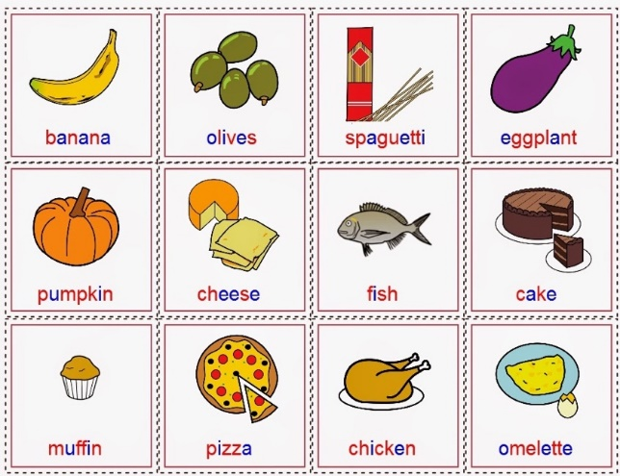
Актуальность темы исследования
Augmentative and Alternative Communication
AAC включает в себя:
язык жестов;
знаки;
фотографии, картинки, объекты или видео;
письменную речь;
компьютеры, планшеты, мобильные телефоны или другие электронные устройства, и т.д.
Пиктограммы и Стандарт PECS
Пиктограмма - отображает наиболее важные распознаваемые признаки объекта, действия или явления, на которые он указывает в схематическом виде. Простое решение для выражения чувств на расстоянии.

Slide 5
Актуальность темы исследования
Критерии выбора мобильных приложений
$✔$Совместимость мобильных устройств $✔$Мгновенные сообщения
$✔$Синтезатор речи $✔$Доступное количество пиктограмм
$✔$Русская локализация $✔$Мониторинг/контроль со стороны $✔$Цена родителей и врачей
Сравнение существующих решений
 | Мобильное приложение | Сообщения | Синтезатор речи | Количество пиктограмм | Русский язык | Родительский контроль | Цена
Пойми меня | + | - | + | 450 | + | - | ₽
Avaz App | + | - | + | 15000 | - | + | ₽₽₽
Lango | -- | + | - | 300 | - | - | ₽
SymbolChat | - | + | + | 2000 | - | - | ₽₽
OLA Mundo | + | + | + | 500 | - | + | ₽₽

Slide 6
Цель исследования
Предложение концепции использования мобильных устройств для создания телемедицинской унифицированной системы общения и брейнсторминга, нацеленный на аудиторию с ограниченными возможностями

Slide 7
Объект и Предмет исследования
Объектом исследования являются распределенные мобильные инфраструктуры в сфере телемедицины.
Предметом исследования являются модели, методы передачи данных в мобильных инфраструктурах, алгоритмы и шаблоны проектирования клиент-серверных приложений.

Slide 8
задачи исследования
Исследование и сравнительный анализ существующих мобильных решений в предметной области, а также анализ особенностей разработки мобильных решений, моделей и технологий взаимодействия.
Проектирование прототипной мобильной системы с поддержкой Социальных API как для использования между людьми с ограниченными возможностями, так и между больными и родителями / врачами.
Разработка человеко-машинного интерфейса мобильной системы обмена специальными сообщениями, нацеленный на аудиторию с нарушениями речи и письма, и оценка эффективности разработанного решения.
Разработка прототипного комплекса программ на основе мобильных устройств для организации виртуальных консилиумов для врачей, с поддержкой API для клиентских мобильных устройств, и проведение экспериментальных исследований.

Slide 9
Методология
В исследовании используется типичный для диссертационного исследования методология:
обобщение, анализ и синтез теоретического и практического материала, обзор литературы,
формулирование целей и задач,
выбор программных средств, методов и технологий решения задач,
разработка программных продуктов, экспериментальное тестирование и оценка эффективности разработанных решений,
апробация и анализ результатов.

Slide 10
Методология
В теоретической части диссертации были использованы следующие методы:
анализ и синтез архитектурных решений,
технологии проектирования информационных систем, программного обеспечения и взаимодействия,
методы ООП и функционального программирования,
средства и методы экспериментального тестирования ПО,
модели алгоритмов,
методы программирования мобильных решений.
В практической части работы использовались:
модели алгоритмов и
технологии мобильных агентов.

Slide 11
концепция
Атрибуты качества
Доступность - удаленная связь вне зависимости от времени/места,
Производительность - поддержка сетевых и накопительных функций без прерываний и задержек,
Надежность - любые данные или действия согласованы и хранятся в безопасности,
Гибкость - связь должна быть установлена независимо от устройства пользователя и типа ОС,
Достижимость - к тем же данным можно получить доступ как от стороны детей, так и от родителей / врачей.

Slide 12
концепция
Исходные требования к концепции
Организация удаленной передачи мгновенных сообщений специального типа с помощью мобильных устройств, вне зависимости от местонахождения пользователей.
Функция умеренного мониторинга и контроля над детьми как со стороны родителей, так и врачей.
Существования мобильного серверного устройства для обеспечения взаимосвязи участников группы виртуального консилиума вне зависимости от типа устройств.
Предоставления API с серверного устройства для обеспечения легкой связи с клиентских устройств.
Обеспечение связи до 100 участников автономной группы с минимальными затратами на сетевые устройства.
Возможность отправки данных на стационарный сервер для дальнейшего хранения при соединении к сети Интернет.

Slide 13
концепция
Выбор основных методов
Предложенная архитектура распределенной системы для предметной области
Предполагаемый эффективный метод взаимодействия
Описание оптимального обеспечения хранения данных на мобильных устройствах

Slide 14
Концепция унифицированной мобильной системы системы для телемедицины
Предоставляет возможность дистанционного общения для людей с расстройствами речи и письма, а также их умеренный контроль со стороны родителей и врачей:
1. Использование мобильного внедренного сервера для организации связи между многоуровневым сервером и тонкими клиентами.
2. В зависимости от выбора мобильного сервера, применить надлежащие оптимизации для достижения работы в реальном времени – комбинирование механизма длительного опроса с моделью издатель-подписчик, или применение протокола WebSocket. При выборе надо будет учесть возможность интегрирования функционала на мобильном внедренном сервере.

Slide 15
Концепция унифицированной мобильной системы системы для телемедицины
Предоставляет возможность дистанционного общения для людей с расстройствами речи и письма, а также их умеренный контроль со стороны родителей и врачей:
3. Подразумевается работа системы как в подключенном к сети Интернет, так и в автономном режиме, без использования дополнительных средств. При первом подходе получится трехуровневая клиент-серверная система с СП, и подключенный к нему БД Сервер для отправки/получения данных по возможности. Во втором режиме применить внутренние возможности устройства для достижения мобильности комплекса.
4. Предоставление унифицированного API для организации взаимосвязи между распределенными устройствами и мобильным сервером. Использовать архитектурный стиль RESTful для предоставления доступа к данным и организации коммуникации.

Slide 16
Концепция унифицированной мобильной системы системы для телемедицины
Предоставляет возможность дистанционного общения для людей с расстройствами речи и письма, а также их умеренный контроль со стороны родителей и врачей:
5. Организовать хранение информации поступающих с клиентских программ при помощи базы данных SQLite на серверном устройстве, а файловые данные во внутреннем хранилище.
6. Применение пиктографического стандарта PECS для организации человеко-машинного интерфейса приложения, также режим работы системы как с использованием социальных сетей, так и специализированного сервера сообщений.

Slide 17
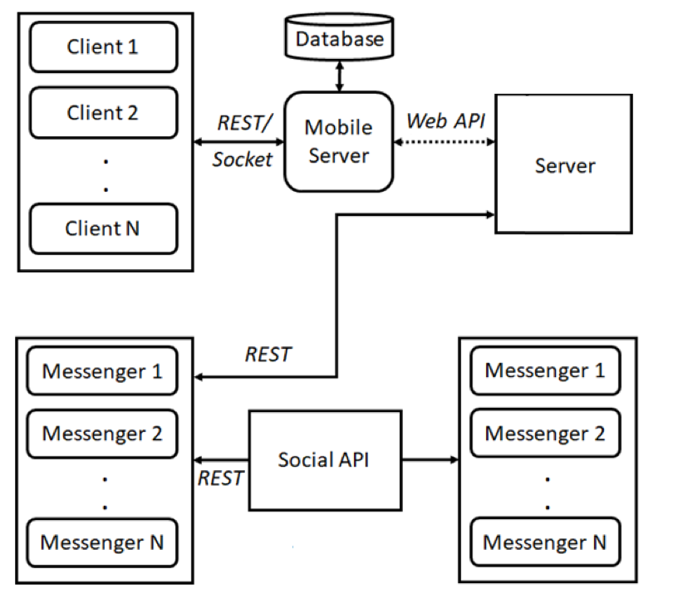
Концепция
Концептуальная Схема системы

Slide 18
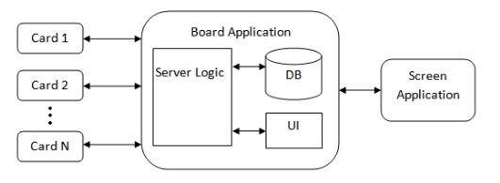
Программное решение для врачей
Мобильный тонкий клиент для сервера
Централизованный мобильный сервер
Веб интерфейс для визуализации данных
Отправка и получение данных по требованию в облако
Схема клиент-сервер приложения

Slide 19
Программное решение для врачей
Выбор внедренного мобильного сервера
Серверное ПО | Моб ОС | Внедряемость | Обновления | WebSocket | HTTPS
NanoHTTPd | Unix/Linux | Легкая | Систематические | Нет | Да
Cocoa | iOS/macOS | Легкая | Систематические | Да | Да
Jetty | Кросс-платформенная | Сложно | Систематические | Нет | Да
thttpd | Posix | Легкая | Нет | Нет | Да

Slide 20
Программное решение для врачей
Серверное приложение для брейнсторминга
Использован гибридный модель создания клиентского приложения
Возможность передачи и хранения как текстовых, так и файловых данных
Используется база данных SQLite для хранения передаваемых данных
Создан Bridge plugin для асинхронной передачи информации между родной и JS сторонами

Slide 21
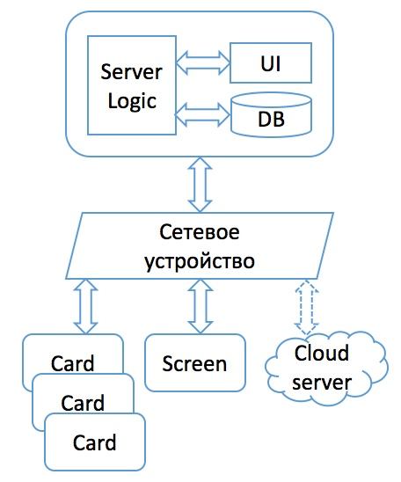
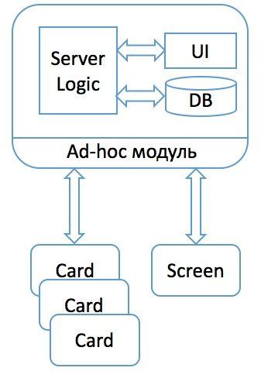
Программное решение для врачей
Автономное клент-серверное приложение брейнсторминга для врачей
Новый подход передачи данных без использования дополнительных устройств

Slide 22
Программное решение для врачей
Некоторые методы предоставляемого RESTFul API
Условное обозначение и метод запроса | URI запроса | Параметры | Направление запроса | Возвращаемое значение
add-card POST | /cards | userID, cardData, boardID, timestamp | клиент - > сервер | HTTP status, cardID
remove-card DELETE | /cards | cardID, boardID, timestamp | клиент -> сервер | HTTP status
edit-card PUT | /cards | cardID, boardID, cardData, timestamp | клиент -> сервер | HTTP status
rate-card POST | /rate | userID, cardID, rateData, boardID, timestamp | клиент -> сервер | HTTP status
change-mode GET | /mode | userID, boardID, timestamp | сервер -> клиенты | HTTP status “brainstorm” HTTP status “organize” HTTP status “rate”, allCardsData
state GET | /state | userID, boardID, timestamp | сервер -> клиенты | HTTP status “autonomy”, SSID, IP, boardID
 |  |  |  | HTTP status “Internet”, SSID, IP, boardID

Slide 23
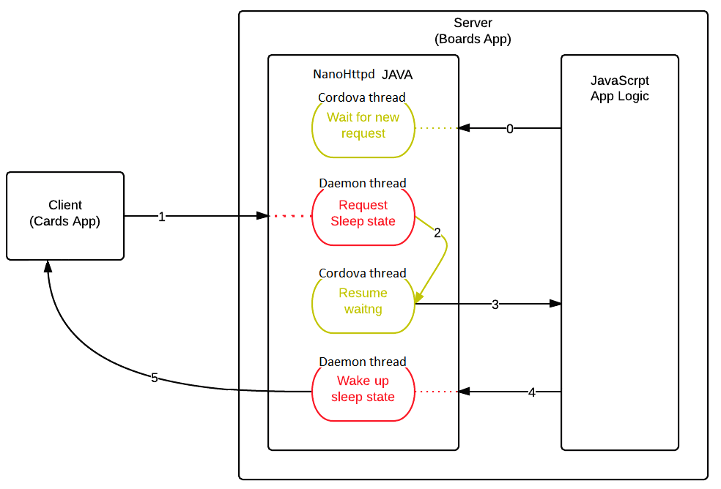
Программное решение для врачей
Применение и оптимизация мобильного внедренного сервера
RESTful API
Длительный опрос и модель издатель/подписчик
Хранение нитей
Удаление просроченных нитей
Связка между родной (native) и JS сторонами
Bridge plugin
Родная сторона на JAVA
Bridge Plugin
Интерфейс и бек-энд на JavaScript

Slide 24
Программное решение для врачей
Разработка приложений
Использован гибридный модель создания клиентского приложения
Тонкий клиент
Передача текстовых и файловых данных
Screenshot

Slide 25
Программное решение для врачей
Результаты тестирований

Slide 26
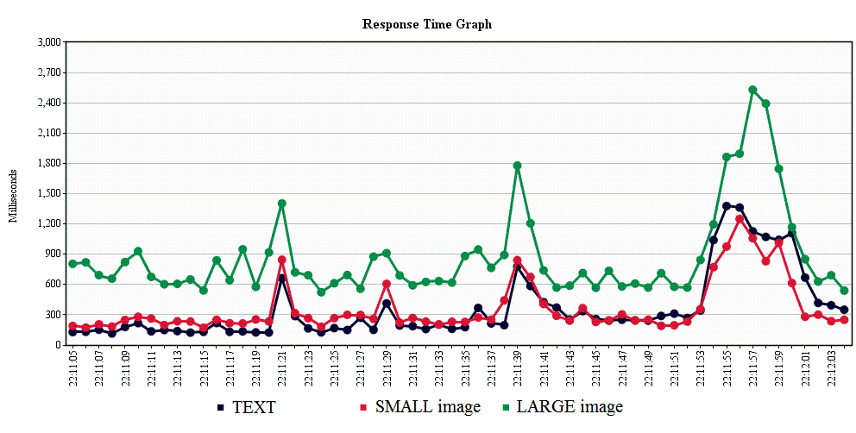
Программное решение для врачей
Результаты тестирований
WiFi
Ad-Hoc

Slide 27
СЕЗАМ
Бесплатное мобильное приложение
Ориентирован на русскоязычной аудитории
Обмен сообщениями
Родительский контроль
Словарь с 500 пиктограммами
Возможность использования как VK API, так и собственного сервера
.
.
.
.
.
.
Messenger 1
Messenger 1
Message Server API
Messenger 2
Messenger 2
Концептуальная схема системы
Social API
Messenger N
Messenger N

Slide 28
СЕЗАМ
Родительский контроль геолокации
Мессенджер по умолчанию отправляет геокординаты устройства каждые 10 сек.
Родители имеют специальный доступ к этим данным, и в случае потери связи будут уведомлены
Кнопка SOS экстренного оповещения на коммуникаторе позволяет пользователю отправить сигнал тревоги

Slide 29
СЕЗАМ
Скриншоты

Slide 30
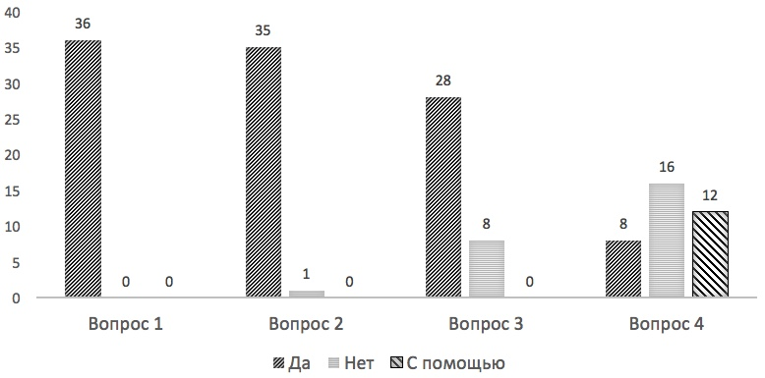
СЕЗАМ
1. Хочешь конфету? (вопрос, подразумевающий ответы ДА и НЕТ).
2. Чем ты хочешь заняться сейчас? (вопрос, подразумевающий выбор из нескольких действий).
3. Что ты делал вчера? (вопрос, подразумевающий выбор из нескольких действий, но дающий дополнительную возможность составить развернутое предложение).
4. Оцени свое состояние? (подразумевает выбор ответа из группы «эмоции» или «прилагательные»).
Внедрение программы для целевой аудитории

Slide 31
Научная новизна
Новая концепция архитектуры телемедицинских унифицированных систем на основе мобильных инфраструктур, нацеленных на аудиторию с ограниченными возможностями, а также методов проектирования и взаимодействия в таких системах.
Программный комплекс и новый подход, связанный с использованием стандартных мобильных устройств для организации передачи данных при больших мобильных группах. Данный метод, в отличии рассмотренных аналогов, использует мобильное устройство в качестве сервера, и работает автономно и без дополнительных сетевых устройств.
Проектирование прототипов мобильных систем для коммуникации людей с ограниченными возможностями с использованием специальных сообщений на основе социальных API, и больших мобильных групп без применения дополнительных сетевых средств.
Уникальный программный комплекс для коммуникации людей с ограниченными возможностями при наличии родительского и врачебного контроля. В Российской Федерации подобных программ не существует.

Slide 32
Положения выносимые на защиту
Концепция архитектуры унифицированной мобильной телемедицинской системы и методы взаимодействия в такой среде.
Предоставление человеко-машинного интерфейса с целью обеспечения обмена специальными сообщениями на базе мобильных инфраструктур для применения людьми с ограниченными возможностями.
Метод использования мобильного устройства в качестве сервера без дополнительных сетевых устройств для обеспечения автономности системы.
Программный комплекс распределенной системы мобильных приложений для дистанционного взаимодействия, основанных на использовании методов в предложенной концепции.

Slide 33
Основные научные результаты
Пункт из паспорта специальности
Результат №1
Исследована предметная сфера телемедицины, изучены возможности применения мобильных инфраструктур, модели и методы передачи данных в предметной области, а также проектирования клиент-серверных приложений на основе мобильных инфраструктур для улучшения методов общения для лиц с нарушениями речи и письма. В результате изучения был получен материал, анализ которого позволил предложить концепцию архитектуры создания новых телемедицинских унифицированных систем на базе мобильных устройств, нацеленный на аудиторию с ограниченными возможностями, и методы взаимодействия в такой системе. В концепции формулированы и описаны основные методы построения мобильных телемедицинских систем, а также проектирование и архитектура клиент-серверных мобильных комплексов. В концепции обосновываются модели взаимосвязи между компонентами, выбор интегрированного внедренного мобильного сервера, а также методы передачи и хранения данных на мобильных устройствах.

Slide 34
Основные научные результаты
Пункт из паспорта специальности
Результат №2
В соответствии с концепцией был разработан прототип мобильного комплекса для организации виртуальных консилиумов, который работает без дополнительных сетевых устройств и функционирует как в автономном, так и подключенной к сети режимах. Комплексе состоит из трех составляющих программ – мобильный сервер для организации связи, общения и хранения данных, клиентское ПО для врачей, предназначенное для брейнсторминга и голосования, а также программа визуализации данных брейнсторминга. Клиентские приложения и мобильное серверное приложение разработаны с помощью гибридного подхода создания мобильных приложений под управлением ОС Android. Для организации связи между отдельными компонентами мобильного серверного приложения создан специальный плагин Bridge, связывающий родного Java и интерфейсного JavaScript стороны, а также между сервером и клиентскими устройствами был разработан RESTful API для передачи данных.

Slide 35
Основные научные результаты
Пункт из паспорта специальности
Результат №3
Разработано прототипное мобильное ПО для обмена специальными сообщениями на базе стандарта PECS, с помощью которого люди с ограниченными возможностями могут свободнее общаться с окружающими, а также быть под умеренным контролем со стороны родителей и врачей. Приложения разработано с помощью инструментариев (Android SDK, VK API) создания мобильных приложений под управлением ОС Android.
Результат №4
Было проведено исследование эффективности разработанных прототипных решений путем программных экспериментов и тестирования на базе целевой аудитории. Были выяснены технические возможности программных средств, а также учтены желания участников экспериментальной группы для дальнейшей разработки.
Пункт из паспорта специальности

Slide 36
Апробация работы
Результаты работ опубликованы в цитируемых изданиях и были представлены на международных конференциях.
На 15-ой, 16-ой, 17-ой международных научных конференциях “International Conference on Computational Science and Its Applications (ICCSA)” (Банф, Альберта, Канада, 2015; Пекин, Китай, 2016; Триест, Италия, 2017),
На 6-ой международной конференции “Distributed Computing and Grid-technologies in Science and Education” (Дубна, Россия, 2014),
На 26-ой международной конференции “Symposium on Nuclear Electronics and Computing (NEC)” (Будва, Черногория, 2016),
На 14-ойтмеждународной конференции “High Performance Computing & Simulation (HPCS)” (Инсбрук, Австрия, 2016),
На 45-ой и 46-ой научных конференциях “Процессы управления и устойчивость (CPS)” (Санкт-Петербург, 2014; 2015).

Slide 37
Список публикаций
В изданиях, рекомендованных ВАК РФ:
Абраамян С. Концепция телемедицинской распределенной системы на базе мобильных устройств // Интернет-журнал «НАУКОВЕДЕНИЕ». ‒ 2017. ‒ Т. 9, №6.
Ганкевич И., Балян С., Абраамян С., Корхов В. Применение создаваемых по требованию виртуальных кластеров в высокопроизводительных вычислениях // Компьютерные исследования и моделирование. ‒ 2015. T. 7, № 3. C. 511-516.
Гуськов В., Гущанский Д., Кулабухова Н., Абраамян С., Балян С., Дегтярев А., Богданов А. Интерактивный инструментарий для распределенных телемедицинских систем // Компьютерные исследования и моделирование. ‒ 2015. T. 7, № 3. C. 521-527.

Slide 38
Список публикаций
В изданиях, индексируемых в реферативной базе Scopus и Web of Science:
Suren Abrahamyan, Serob Balyan, Avetik Muradov, Natalia Kulabukhova and Vladimir Korkhov: A Concept of Unified E-Health Platform for Patient Communication and Monitoring // Lecture Notes in Computer Science, 2017. — Vol. 10408, — P. 448–462
Balyan S., Abrahamyan S., Korkhov V., Ter-Minasyan H., Waizenauer A.: Teambrainer: Network-based collaborative mobile system: High Performance Computing & Simulation (HPCS), 2016 International Conference, Innsbruck, Austria, — P. 1009–1012, IEEE (2016)
Suren Abrahamyan, Serob Balyan, Avetik Muradov, Vladimir Korkhov, Anna Moskvicheva, and Oleg Jakushkin Development of M-Health software for people with disabilities // Lecture Notes in Computer Science, 2016. — Vol. 9787, – P. 468–479
Serob Balyan, Suren Abrahamyan, Harutyun Ter-Minasyan, Alfred Waizenauer, Vladimir Korkhov Distributed collaboration based on mobile infrastructure // Lecture Notes in Computer Science, 2015. — Vol. 9158, – P. 354–368
Suren Abrahamyan, Serob Balyan, Harutyun Ter-Minasyan, Alexander Degtyarev: Collaboration and decision making tools for mobile groups: Physics of Particles and Nuclei Letters 14, no. 7 (2017) – P. 981-984.

Slide 39
Список публикаций
В других изданиях:
Абраамян С. А., Балян С. Г., Мурадов А. Г. Программное обеспечение совместного принятия решений на основе мобильных инфраструктур // Процессы управления и устойчивость, 2015. — T. 2, — № 18. — С. 333–339
Балян С. Г., Раловец Р. В., Абраамян С. А., Южанин Н. В. Функциональности системы управления виртуальными кластерами FishDirector и проверка ее эффективности // Процессы управления и устойчивость, 2014. — T. 1, № 1 — С. 283–288
Программа альтернативной коммуникации оперативного обмена сообщениями для людей с нарушениями речи или письма (Sezam) / Дегтярев А., Балян С., Абраамян С.: Свидетельство об официальной регистрации программы мы для ЭВМ № 2015619237, 27.08.2015.
Программа для удаленной визуализации данных (Screenwork) / А. Дегтярев, С. Абраамян, С. Балян: Свидетельство об официальной регистрации программы для ЭВМ № 2015619238, 27.08.2015.
Программный комплекс для принятия решений на основе мобильной инфраструктуры (Teamwork) / Дегтярев А., Абраамян С., Балян С.: Свидетельство об официальной регистрации программы мы для ЭВМ № 2015619239, 27.08.2015.

Slide 40
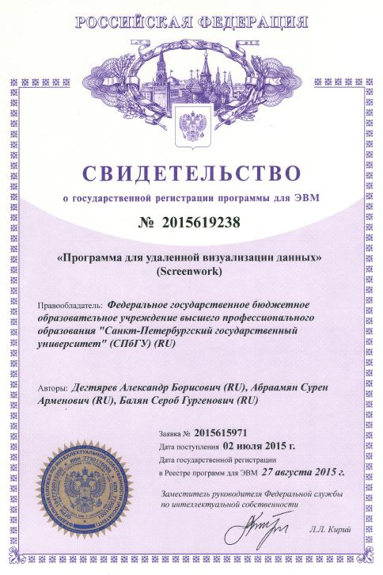
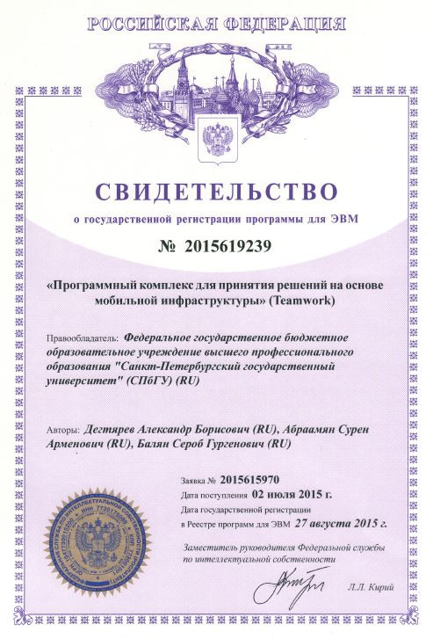
Патенты
В рамках диссертационной работы запатентованы 3 ПO

Slide 41
БЛАГОДАРЮ ЗА ВНИМАНИЕ!

